Slide 1
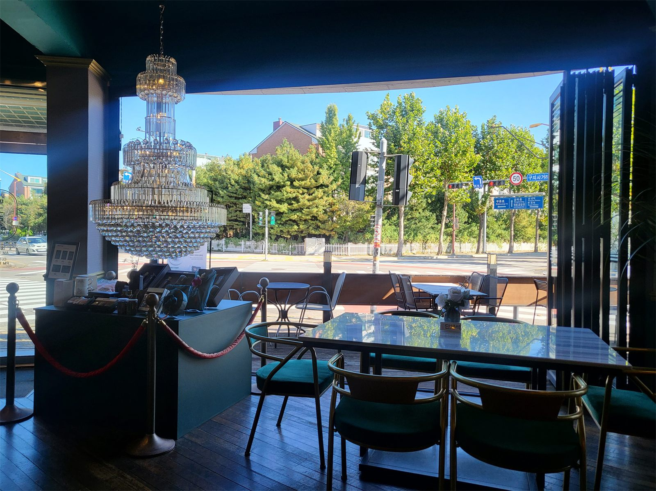

직원이 기록하고,
대표가 확인하는 시스템을
AI로 직접 만들었습니다
직원 교육 온라인북 + 대표 운영 OS
떡기리 · 김은정 | 배민아카데미 AI 장사스쿨 2조 | 2026. 10. 14
떡기리 부천상동본점 · 실제 사진
Notes:
[0:15] 안녕하세요, 떡기리 김은정입니다. 오늘 드릴 말씀은 한 문장이에요. 직원이 기록하고, 대표가 확인하는 시스템을 AI로 직접 만들었습니다.

Slide 2
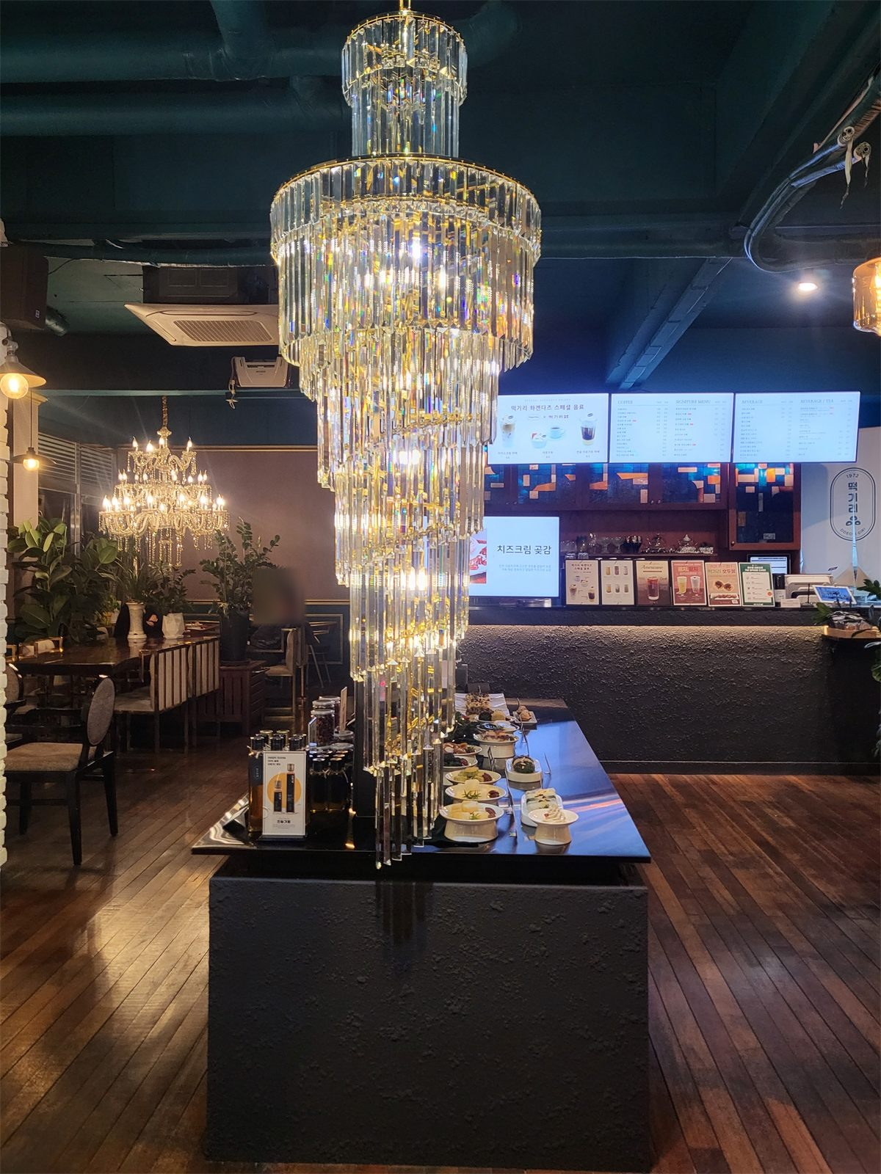
SINCE 1972 · 3대째 방앗간
방앗간이 만든
K-디저트 브랜드, 떡기리
1972
파주 방앗간에서 시작해 3대째
무첨가
방부제·색소·첨가물 없이 원래 재료의 맛
3곳
부천상동본점 · 김포공항점 · 미미단단 인천공항점
부천상동본점 · 실제 사진 · 손님 얼굴 흐림
Notes:
[0:45] 저는 1972년부터 3대째 이어온 방앗간을 바탕으로 떡기리를 운영하고 있습니다. 첨가물 없이 원래 재료의 맛으로 떡을 만들고, 지금은 부천상동본점, 김포공항점, 미미단단 인천공항점 세 곳입니다. 부천 본점뿐 아니라 공항 매장도 운영하다 보니, 매장이 늘어날수록 직원 교육과 매장 관리가 점점 어려워졌습니다. 그래서 이번 AI 장사스쿨에서 제가 실제로 필요한 시스템을 직접 만들어 보고 싶었습니다.

Slide 3
매장이 늘수록, 대표는 "찾아다니고 물어보는" 사람이 됐습니다
사장 오늘 오픈 체크 다 했어요?
체크해도 "누가·언제"가 남지 않았어요
1
사용메모 9/18~27
직원 네, 했어요
사장 누가 했어요? 마감은요?
매장 문제를 대표가 늦게 알았어요
2
대표 운영 OS 기획 10/5
직원 (답장 없음)
해야 할 일과 결정을 놓치거나 미뤘어요
사장 다른 매장도 전화해 봐야겠다…
3
대표 운영 OS 기획 10/5 — 줄이고 싶은 3가지
예전 방식 재현 · 실제 대화 아님
Notes:
[0:40] 매장이 늘수록 저는 찾아다니고 물어보는 사람이 됐어요. 오픈·마감을 했는지, 누가 했는지 카톡과 전화로 물어봐야 했고, 매장 문제는 늦게 알았고, 해야 할 일과 결정은 자꾸 놓치거나 미뤘습니다. 왼쪽 대화는 그때를 다시 그려 본 그림이에요.

Slide 4
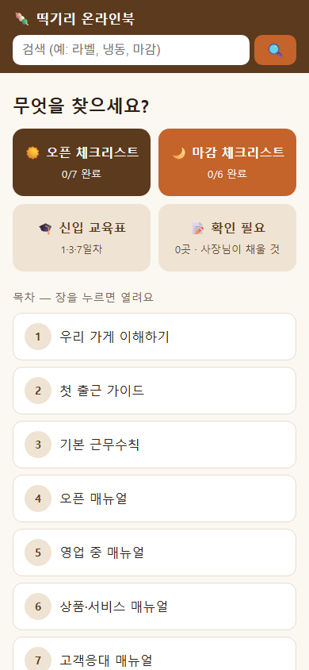
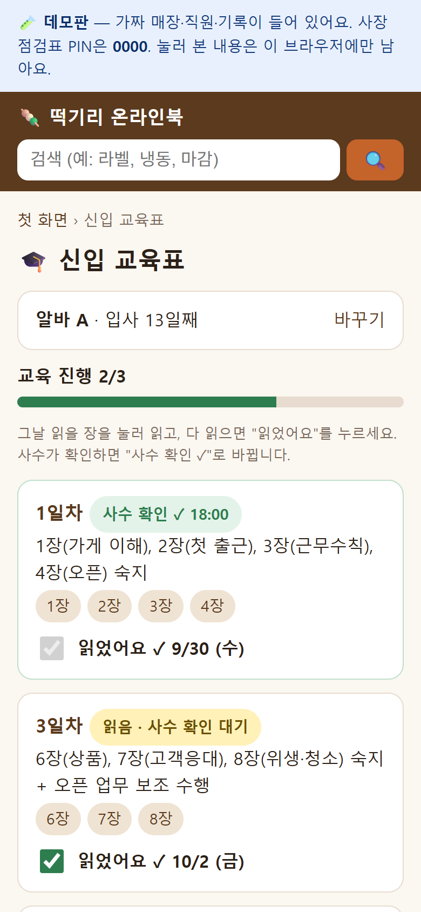
① 직원 온라인북 — 매뉴얼 12장과 1·3·7일차 교육
9/17 첫 버전 → 9/27 기록 저장 → 10/3 피드백 반영
매뉴얼 12장을 폰 속 책으로
검색하면 해당 매뉴얼로 바로 (9/17)
신입은 1·3·7일차로 나눠서
처음부터 다 외우지 않게 — 젬마쌤이 잘한 점으로 짚음
읽음 → 사수 확인
입사 7일 지나도 못 끝내면 사장 화면에 표시
그런데 v1은…
체크가 그 폰에만 남고 누가 했는지 몰랐어요 → v2에서 서버 저장
v1 실제 화면 (9/17)
데모 화면 · 가상 데이터
Notes:
[0:50] 먼저 만든 건 직원 온라인북이에요. 9월 17일에 매뉴얼 12장을 폰에서 찾아보게 했고, 신입 교육은 1일차, 3일차, 7일차로 나눠서 처음부터 다 외우지 않게 했어요. 직원이 읽으면 사수가 확인하고, 7일이 지나도 못 끝낸 신입은 사장 화면에 보입니다. 다만 첫 버전은 체크가 그 폰에만 남아서, 9월 27일 두 번째 버전에서 서버에 저장되게 바꿨어요.

Slide 5
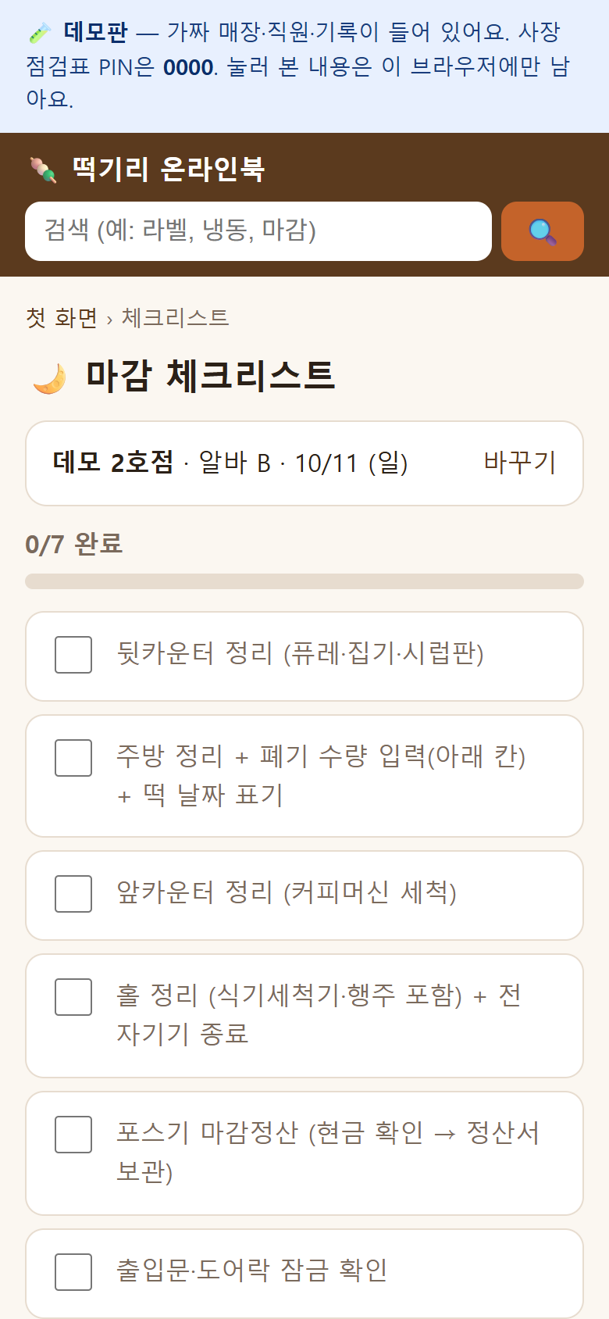
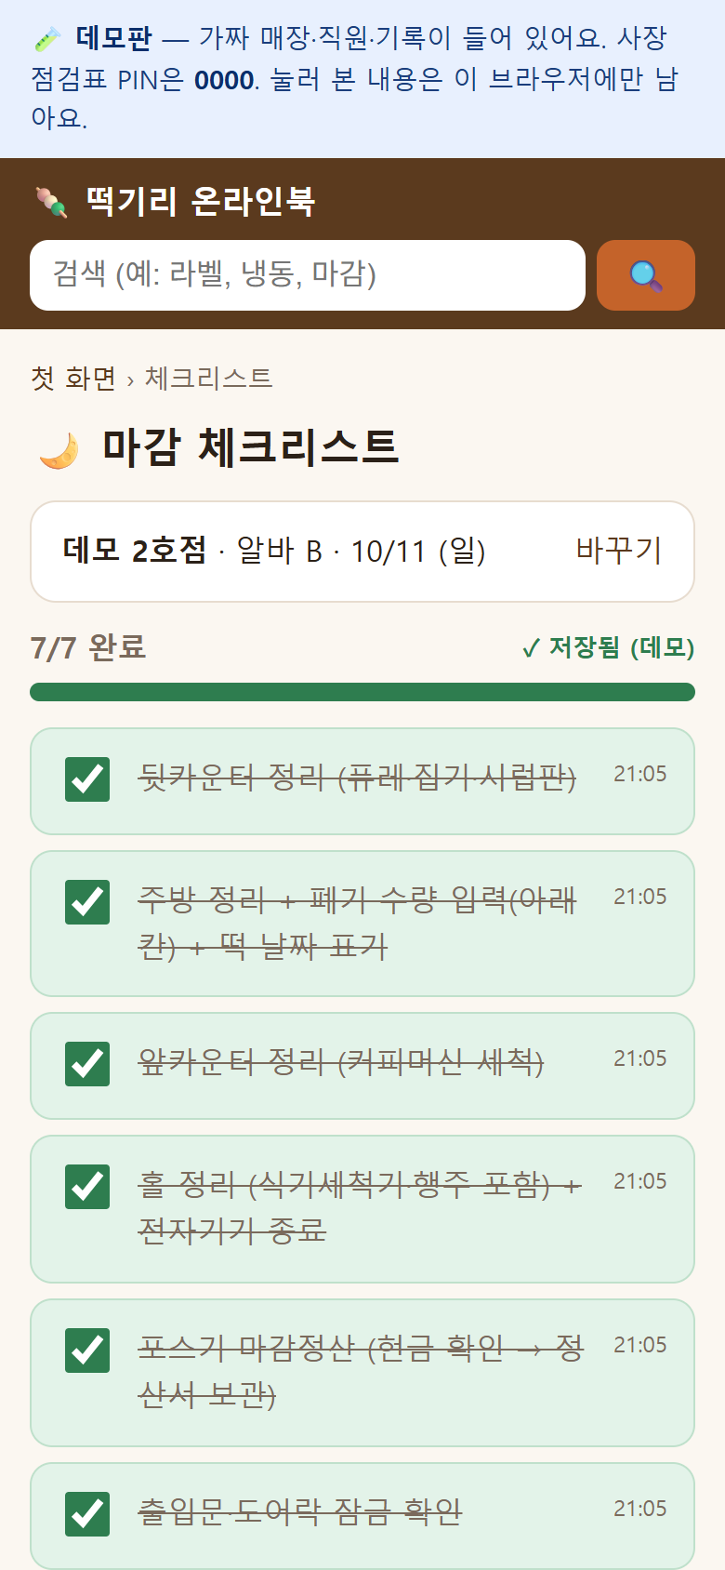
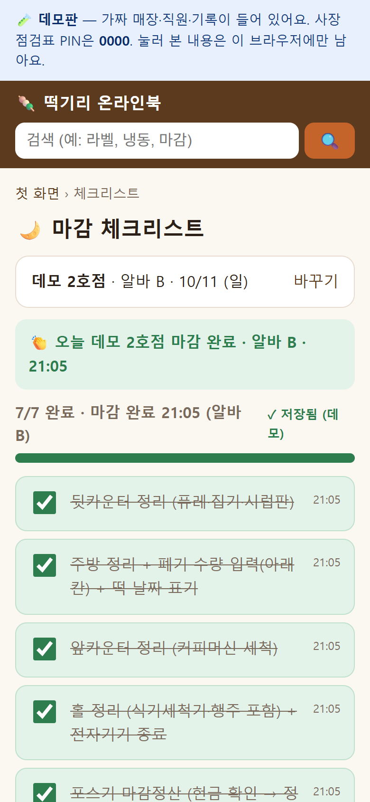
시연 ① 직원이 체크하면, 이름과 시간이 남습니다
직원 온라인북 · 마감 체크리스트
데모 · 가상 매장·직원
데모에서 확인한 것
공통 6개 + 매장 1개 = 7개
항목마다 체크 시각 저장
"오늘 폐기 없음"도 기록
새로 고침해도 그대로
→
→
1
누르기 전 · 0/7
2
항목마다 체크 시각
3
완료 제출 → 이름·시간
Notes:
[0:50] 데모 매장, 데모 직원으로 마감 체크리스트를 엽니다. 처음엔 0개 완료예요. 항목을 누르면 옆에 체크한 시각이 남고, 폐기가 없으면 '오늘 폐기 없음'을 누릅니다. 완료 제출을 누르면 어느 매장, 누가, 몇 시에 끝냈는지가 남아요. 공통 6개에 이 매장 항목 1개가 붙어서 7개입니다.

Slide 6
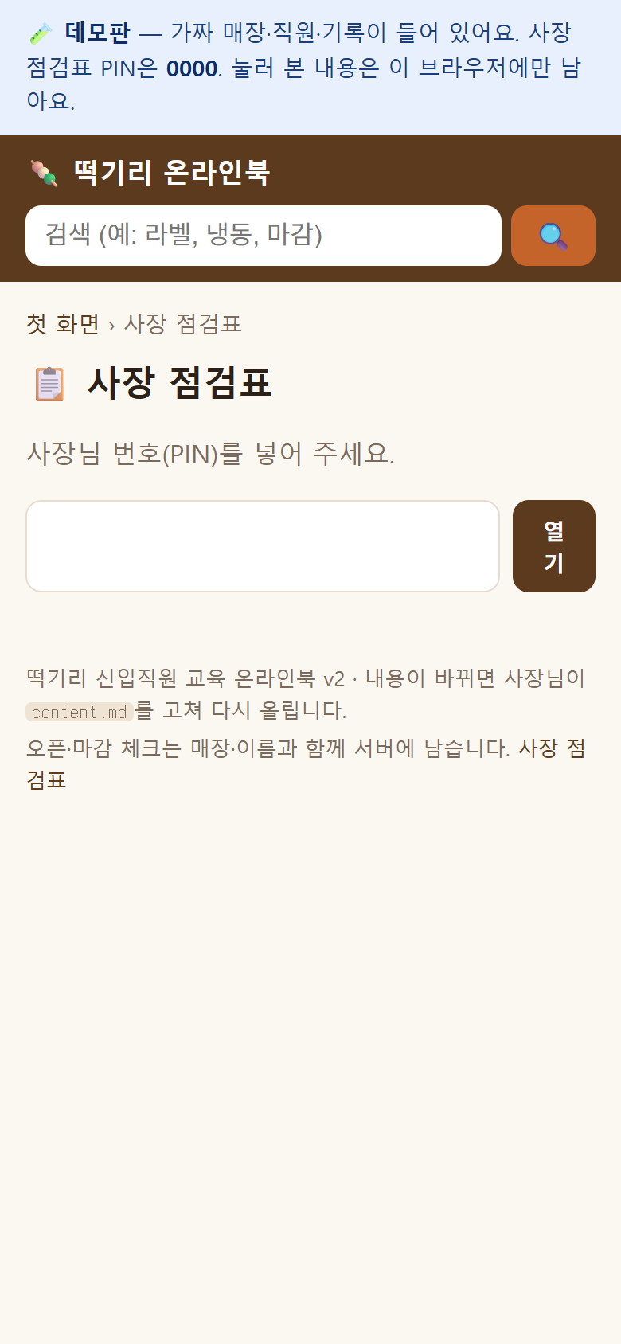
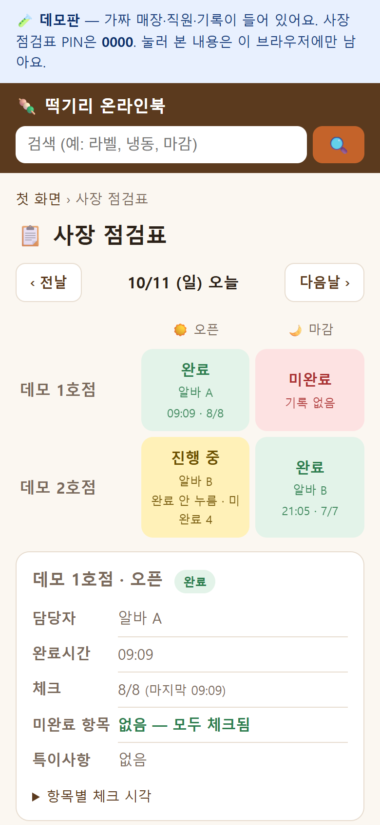
시연 ② 하지만 점검표는 "대표가 열어 봐야" 보입니다
직원 온라인북 · 사장 점검표 (PIN)
데모 · 가상 데이터
완료 · 진행 중 · 미완료
매장마다 오픈·마감 상태를 색으로
담당자 · 완료 시각 · 빠진 항목
누가 몇 시에, 무엇을 빠뜨렸는지
→
폐기 · 특이사항 · 신입 교육 진도
10/2 피드백 뒤 더한 것 (다른 사장님 사례 참고)
남은 문제
매장이 여럿이면 날마다 점검표를 열고 하나씩 살펴야 했어요.
→ 문제가 있는 것만 대표에게 먼저 올라오게 하자
1
PIN 넣기
2
매장 × 오픈·마감 표
Notes:
[0:45] 그 기록을 사장은 점검표에서 봅니다. PIN을 넣으면 매장마다 완료, 진행 중, 미완료가 색으로 보이고, 담당자와 시각, 빠진 항목, 폐기, 신입 진도까지 나와요. 그런데 매장이 여럿이면 제가 날마다 이걸 열어서 하나씩 살펴야 했어요. 그래서 생각을 바꿨습니다. 문제가 있는 것만 저한테 먼저 올라오게 하자.

Slide 7
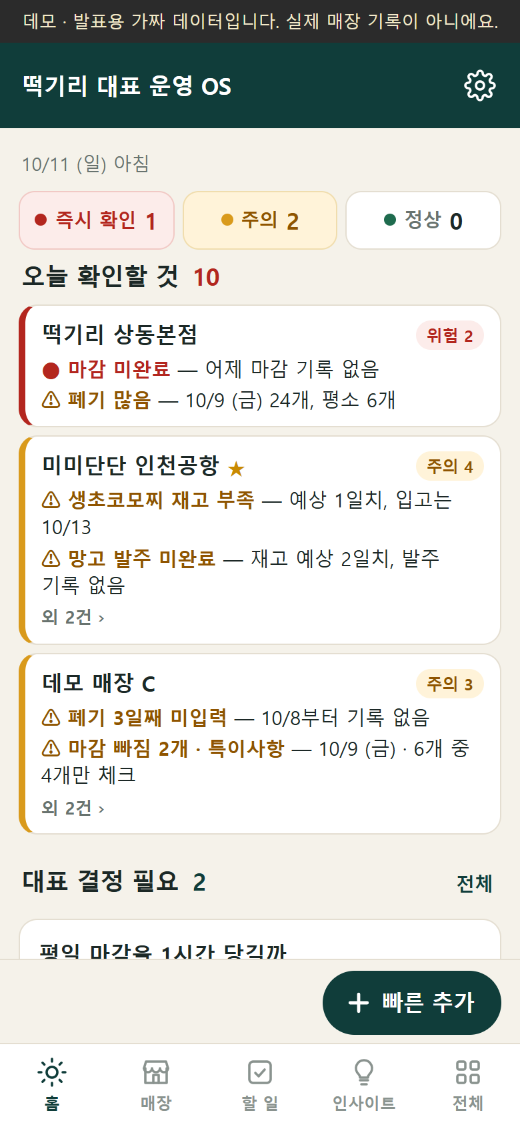
② 대표 운영 OS — 문제가 대표에게 올라오는 시스템
대표가 찾아다니는 시스템이 아니라 · 정상은 숨기고, 봐야 할 것만 홈으로
찾아다니기 (예전)
홈으로 올라오는 4가지
매장마다 묻고, 점검표를 열고,
할 일·결정은 머릿속에
이상한 것
마감 미완료 · 폐기 급증 · 미입력
결정이 필요한 것
기한이 있는 대표 결정
→
돈이 새는 것
올라오기 (대표 OS)
이익률이 기준보다 낮은 상품
아침에 홈 하나만 열면
봐야 할 것이 위험 → 주의 순으로
놓친 것
기한 지난 할 일 · 늦어진 오픈 준비
데모 · 가상 데이터
직원 기록은 읽기만 · 대표 전용 로그인
Notes:
[0:40] 그렇게 만든 게 대표 운영 OS예요. 대표가 찾아다니는 시스템이 아니라, 문제가 대표에게 올라오는 시스템입니다. 정상인 건 숨기고, 이상한 것, 결정해야 할 것, 돈이 새는 것, 놓친 것, 이 네 가지만 아침 홈 화면에 위험부터 차례로 올라와요. 직원 기록은 읽기만 하고, 직원 앱은 건드리지 않습니다.

Slide 8
대표 운영 OS 전체 기능 지도
10/5 ~ 10/11 · 화면 18개 · 하나의 OS에 모듈을 붙이는 구조
매장 운영
실제 운영
매장 운영
실제 운영
대표 업무
실제 운영
설정
실제 운영
홈 상황판
매장 현황 · 기록 확인
할 일 · 결정
매장 기준 · 경고 기준
봐야 할 것만 위로
직원 기록 읽기 → 문제 있음 → 할 일
기한·중요 표시, 결정 대기
기준 시각·영업 요일·경고 배수
인사이트
일부 구현
인사이트
실제 운영
메뉴·상품
작동 확인 · 데모
메뉴·상품
작동 확인 · 데모
AI 시장 브리핑
직접 기록 · 보관함
상품 마스터
가격·수익성 계산기
1회차 8건 게시
매주 자동 조사는 첫 실행 전
기사·사진·아이디어 저장
가격·원가·보관·판매 매장
(실제 상품은 아직 안 넣음)
개당 이익 · A/B/C 가격 비교
신규사업
작동 확인 · 데모
신규사업
작동 확인 · 데모
마케팅
작동 확인 · 데모
자료
작동 확인 · 데모
입점 타당성 계산기
신규매장 오픈
마케팅 보드
대표 자료실
GO·조건부·보류·NO
위험도 · 계약 가능 조건
D-60 ~ D+30 준비 목록
늦은 것 표시
인스타·네이버·이벤트·신메뉴 일정
온라인북·홈페이지·
매뉴얼·도구 바로가기
준비 중 · 보류 매출·손익 (자료를 어디서 가져올지 정한 뒤) · 재고·발주·폐기 (V1.5, 실제 운영판에서는 꺼 둠) · 매니저 권한 (계획)
Notes:
[0:50] 10월 5일부터 일주일 동안 만든 대표 OS의 전체 지도예요. 진한 초록은 실제로 쓰고 있는 기능입니다. 홈, 매장 현황과 기록 확인, 할 일과 결정, 직접 기록과 보관함, 설정이에요. 노란색은 데모에서 작동을 확인했지만 아직 실제 자료를 넣지 않은 기능이에요. 상품 마스터, 가격 계산기, 입점 계산기, 신규매장 오픈, 마케팅 보드, 대표 자료실입니다. AI 시장 브리핑은 1회차가 올라가 있고, 매주 자동 조사는 아직 첫 실행을 확인하지 못했어요. 매출·손익과 재고·발주는 준비 중입니다.

Slide 9
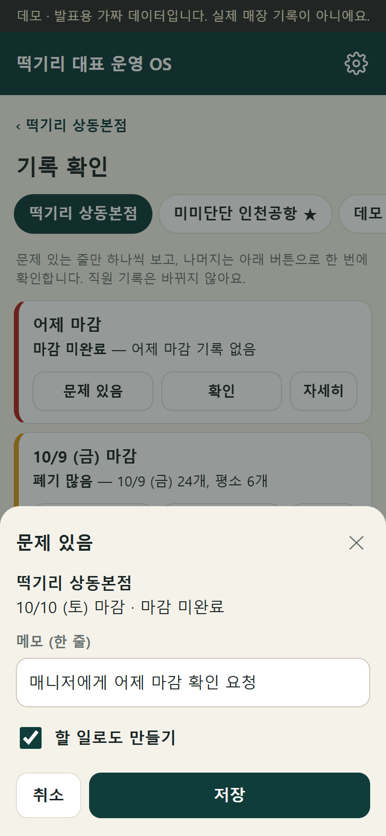
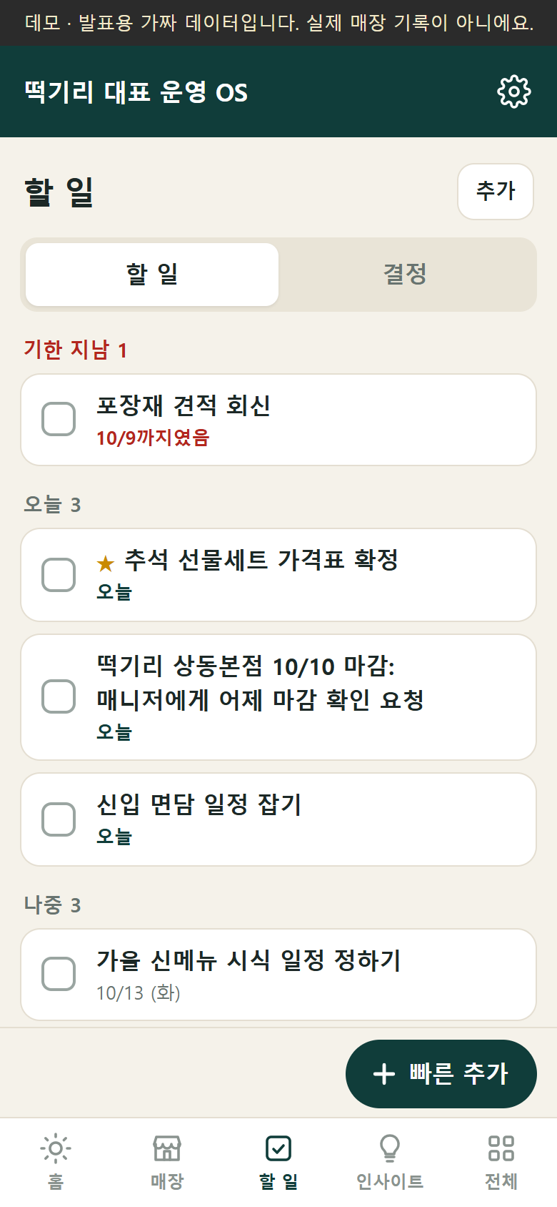
시연 ③ 문제가 올라오면, 그 자리에서 할 일로
대표 운영 OS · 홈 → 기록 확인 → 할 일
대표 OS 데모 · 가상 데이터
알아 두실 점
재고 경고·"데모 매장 C"는
가상 데이터예요.
실제 운영판은 직원 기록을
읽기만 하고, 재고·발주는
꺼 두었어요.
"문제 있음"은 직원 기록을
바꾸지 않아요.
→
→
1
오늘 확인할 것
2
문제 있음 → 할 일로
3
할 일 목록에 추가됨
Notes:
[0:50] 데모로 보여 드릴게요. 아침에 홈을 열면 문제 있는 매장만 위로 올라와요. 상동본점 마감 미완료를 눌러서 '문제 있음'을 누르고, 메모 한 줄을 쓰면, 그대로 제 할 일 목록에 들어갑니다. 직원 기록은 바뀌지 않아요. 화면의 재고 경고와 데모 매장 C는 가상 데이터이고, 실제 운영판에서는 재고·발주를 꺼 두었어요.

Slide 10
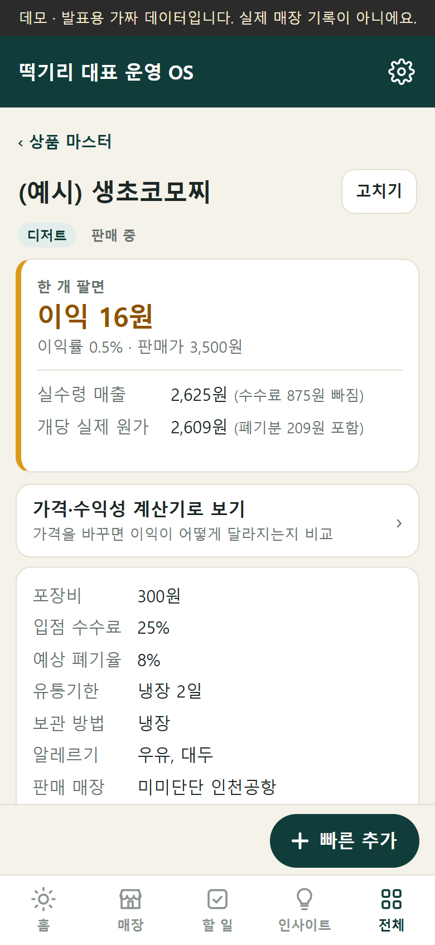
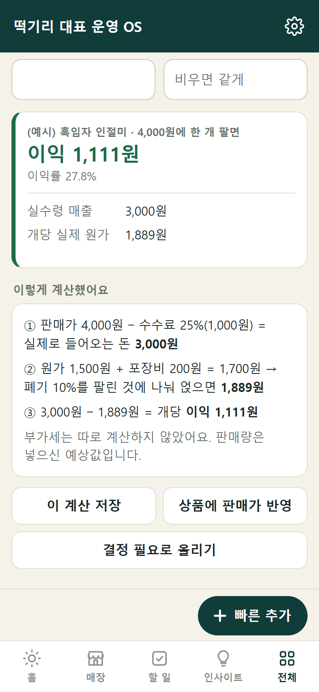
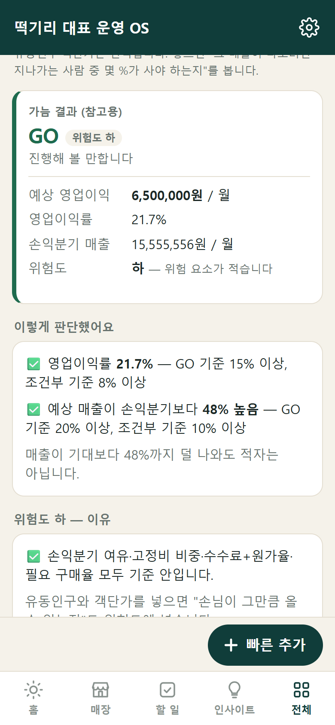
감이 아니라 숫자로 — 상품·가격·입점을 계산합니다
계산 결과는 "결정 필요"로 올리고, 이익률이 낮은 상품은 홈에 자동으로 올라옵니다
데모 · 예시 숫자 (실제 원가·매출 아님)
상품 마스터
가격·수익성 계산기
입점 타당성 계산기
개당 이익 16원
이익률 0.5%
→ 홈 "챙길 것"
판매가 − 수수료
− 원가 − 폐기를
①②③ 순서로
GO · 위험도 하
손익분기 매출
계약 가능 조건
입점 계산기는 유동인구·객단가를 넣으면 "그 매출이 현실적인지"(필요 구매율)도 봅니다 · 판단 기준(GO 이익률 15% 등)은 화면에서 대표가 고칩니다 · 돈 계산 시험 52개 통과
Notes:
[0:50] 대표가 판단할 때는 감이 아니라 숫자가 필요해서 계산기를 만들었어요. 상품 마스터에 원가와 판매가를 넣으면 개당 이익이 나오고, 이익률이 기준보다 낮으면 홈에 자동으로 올라와요. 가격 계산기는 수수료, 원가, 폐기를 순서대로 풀어서 보여 주고, 입점 계산기는 GO, 조건부, 보류, NO와 위험도, 그리고 임대료나 수수료를 어디까지 받아들여도 되는지까지 계산합니다. 화면의 숫자는 모두 예시예요.

Slide 11
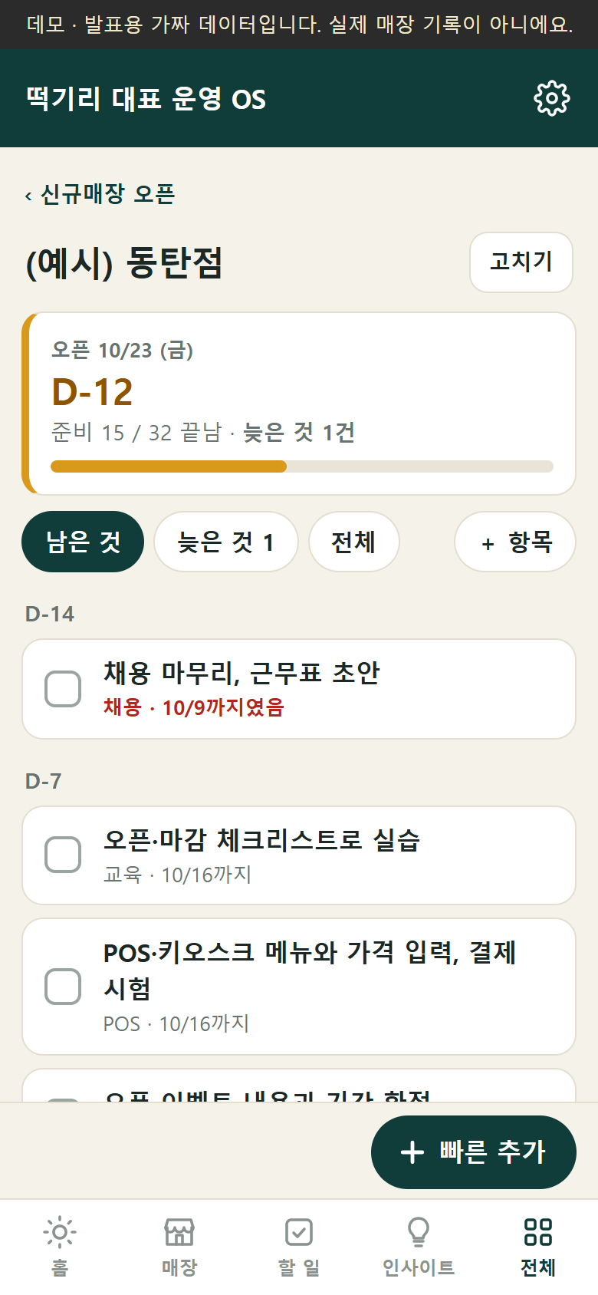
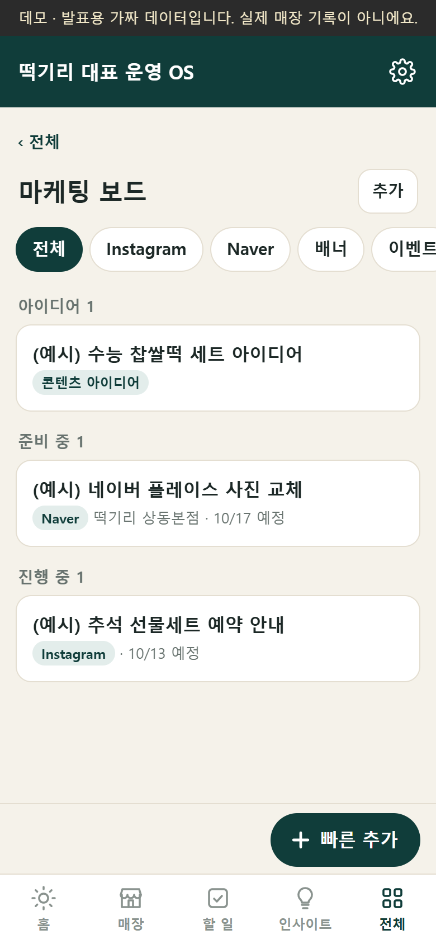
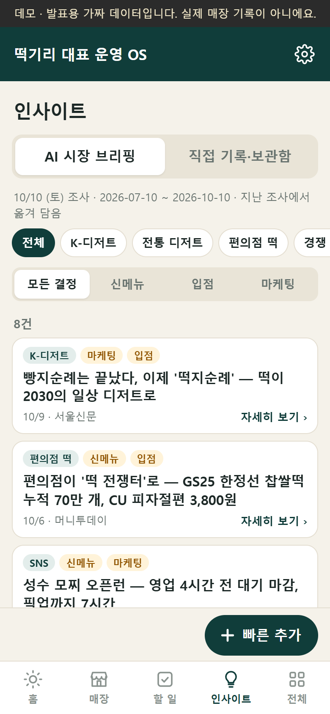
새 매장 준비, 마케팅, 시장 공부도 한곳에서
늦어진 오픈 준비·지난 마케팅 일정도 홈으로 올라옵니다
AI 브리핑: 매주 월요일 자동 조사가 예약되어 있지만, 첫 자동 실행은 아직 확인 전입니다.
신규매장 오픈
마케팅 보드
AI 시장 브리핑
D-60~D+30 준비 32개
늦은 것 1건 → 홈
아이디어 → 준비 중 →
진행 중, 채널별
떡·K-디저트 소식 8건
출처·적용 아이디어
데모 · 가상 매장
데모 · 예시
실제 게시 자료 (10/10)
Notes:
[0:40] 새 매장을 열 때는 오픈 60일 전부터 30일 뒤까지 준비 목록이 나오고, 늦어진 준비는 홈에 올라와요. 마케팅 보드에는 인스타, 네이버, 이벤트 일정을 모아 둡니다. 그리고 AI가 조사한 떡·K-디저트 시장 소식 8건이 실제로 올라가 있어요. 앞의 두 화면은 데모 예시입니다.

Slide 12
실제로 확인된 것과, 아직 재지 못한 것
실제 기록 · 이름·메모 제외
직원 온라인북 (서버 기록)
대표 운영 OS
10건
상동본점 오픈·마감 기록 (9/29~10/10)
10/6
실제 사용 시작 — 대표가 실제 로그인으로
할 일·사진·기준·결정 저장을 직접 확인
9건
그중 완료 제출까지 한 기록
7가지
보안 시험 통과 — 대표 명단 계정만 열림,
직원 앱 공개 열쇠로는 못 읽음
8건
AI 시장 브리핑 1회차 실제 게시 (10/10)
3건
마감 "오늘 폐기" 칸 입력
20회
개발 기록(커밋) 10/5~10/11 · 화면 18개
김포공항점 10/10 기록 1건은 실제 여부 미확인으로 제외
사장님 시험 입력이 섞였을 수 있음
미측정 확인 시간이 얼마나 줄었는지 · 직원 반응 · 계산기와 마케팅 보드의 실제 사용 — 아직 재지 않았어요.
실제 매출·원가는 아직 넣지 않았어요.
Notes:
[0:50] 실제로 확인된 것만 말씀드릴게요. 직원 온라인북에는 상동본점 오픈·마감 기록 10건이 서버에 남았고, 그중 9건은 완료 제출까지 했어요. 제 시험 입력이 섞였을 수 있어서 '기록이 이렇게 남는다'로 봐 주세요. 대표 OS는 10월 6일부터 실제로 쓰기 시작했고, 대표만 열 수 있게 보안 시험 7가지를 통과했어요. 시간이 얼마나 줄었는지, 직원 반응, 계산기 실제 사용은 아직 재지 못했습니다. 미측정입니다.

Slide 13
직원은 기록하고, 매니저는 자기 매장을 확인하고,
대표는 전체를 관리한다
앞으로의 계획 · 아직 대표 1명만 사용
직원
매니저
대표
기록
→
자기 매장 확인
→
전체 관리
체크 · 폐기 · 교육 진도
빠진 항목 확인 · 매장 관리 · 발주
이상 징후 · 결정 · 돈 계산
지금 됨 (온라인북)
계획
지금 됨 (대표 OS)
다음 단계
매니저 권한 — 자기 매장만 보고 빠진 항목 확인
두 매장 매니저와 매장별 핵심 항목 점검
매출·손익 연결, 재고·발주 (입력 담당을 정한 뒤)
확인 시간 직접 재 보기 · 직원 반응 받기
Notes:
[0:55] 처음에는 직원들이 매번 물어보지 않고 스스로 업무를 익히게 하는 것이 목표였습니다. 그런데 만들다 보니 직원 교육뿐 아니라 제가 여러 매장을 관리하는 방식까지 바꿀 수 있겠다는 생각이 들었습니다. 아직 완벽하지 않고 직원들이 기록을 빠뜨리는 날도 있지만, 실제로 사용하면서 계속 개선하고 있습니다. 지금은 직원과 대표 부분이 있고, 다음은 매니저가 자기 매장의 빠진 항목을 직접 확인하는 단계예요. 앞으로는 직원이 기록하고 매니저가 자기 매장을 확인하고 대표가 중요한 결정을 하는 구조로 발전시키겠습니다. 감사합니다.

